Slide 1
Степеневі функції, їхні властивості та графіки
Підручник: О.С.Істер
Математика
(Алгебра і початки аналізу та геометрія, рівень стандарту)
2018р.
Вчитель: Леся Мартинишин

Slide 2
Формування компетентностей:
предметна компетентність: сформувати поняття степеневої функції; домогтися засвоєння властивостей степеневої функції; розглянути загальний вигляд графіків степеневої функції;
ключові компетентності:
спілкування державною мовою - міркувати, робити висновки на основі інформації, поданої в різних формах, зокрема графіках;
уміння вчитися впродовж життя - організовувати та планувати свою навчальну діяльність;
соціальна та громадянська компетентність - співпрацювати в команді, виділяти та виконувати власну роль у командній роботі.
Вчитель: Леся Мартинишин

Slide 3
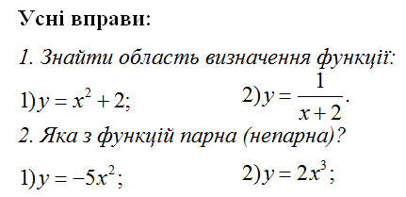
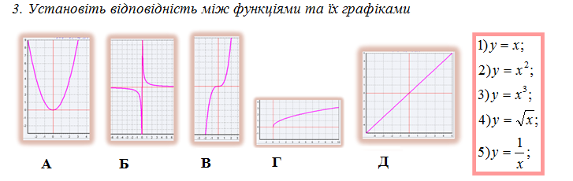
Актуалізація опорних знань:
Вчитель: Леся Мартинишин

Slide 4
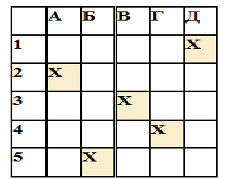
Перевір себе:
Відповіді:
1.
х є R
х є (- ∞; -2) U (-2; +∞)
2.
парна
непарна
3.
Вчитель: Леся Мартинишин

Slide 5
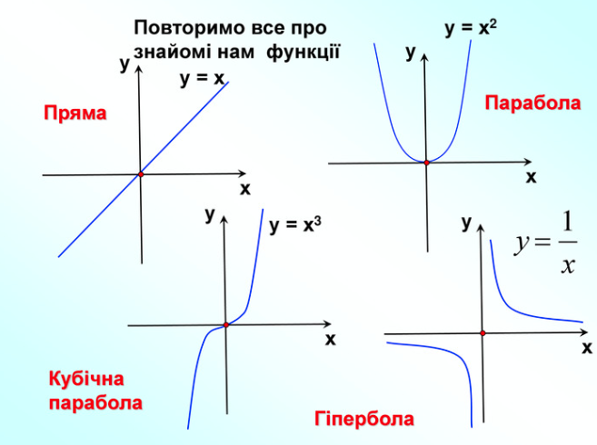
Повторення
Вчитель: Леся Мартинишин

Slide 6
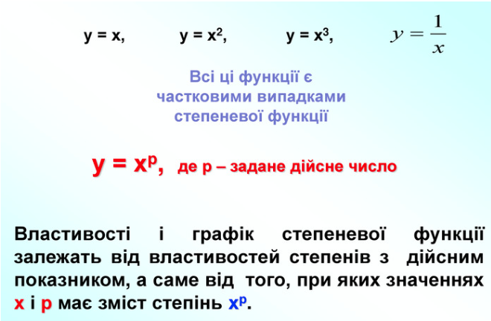
Вивчення нового матеріалу
Вчитель: Леся Мартинишин

Slide 7
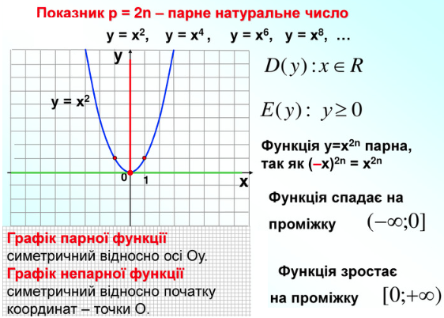
Вивчення нового матеріалу
Вчитель: Леся Мартинишин

Slide 8
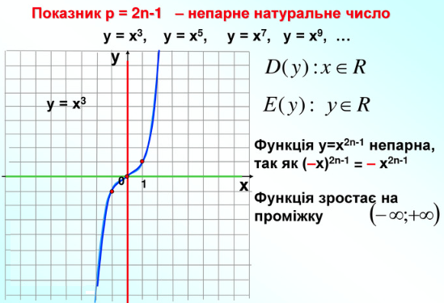
Вивчення нового матеріалу
Вчитель: Леся Мартинишин

Slide 9
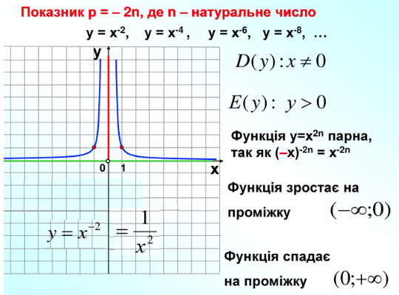
Вивчення нового матеріалу
Вчитель: Леся Мартинишин

Slide 10
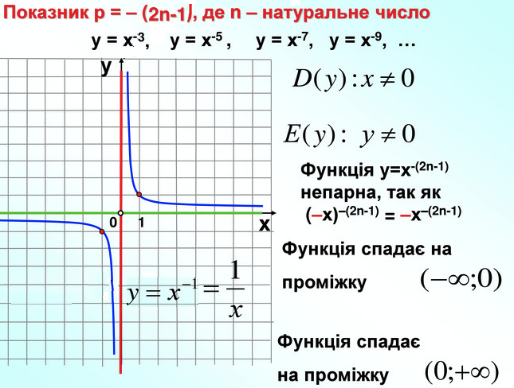
Вивчення нового матеріалу
Вчитель: Леся Мартинишин

Slide 11
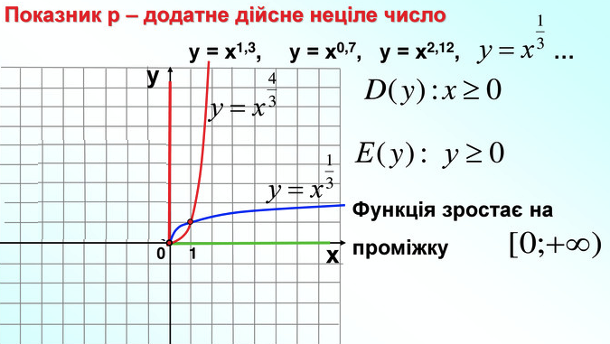
Вивчення нового матеріалу
Вчитель: Леся Мартинишин

Slide 12
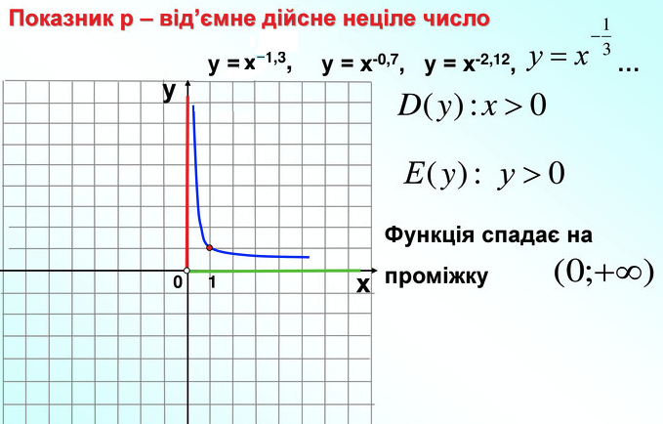
Вивчення нового матеріалу
Вчитель: Леся Мартинишин

Slide 13
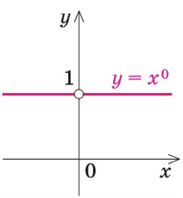
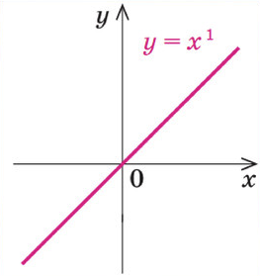
Вивчення нового матеріалу
Особливі випадки:
Вчитель: Леся Мартинишин

Slide 14
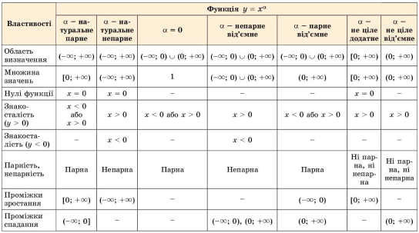
Вчитель: Леся Мартинишин

Slide 15
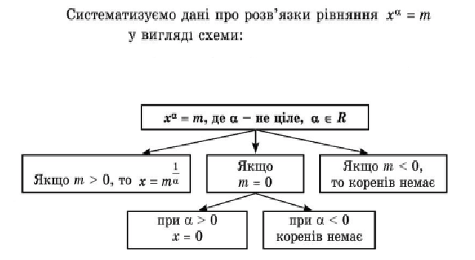
Вивчення нового матеріалу
Вчитель: Леся Мартинишин

Slide 16

Закріпити навики дослідження та побудови графіків степеневих функцій
ДОСЛІДИТИ ФУНКЦІЮ ЗА СХЕМОЮ:
1 | Область визначення функції (множина всіх значень аргументу x при яких функція існує і набуває дійсних значень);
2 | Область значень функції (множина значень функції y, яких вона набуває при всіх значеннях аргументу з її області визначення );
3 | Парність ( f(-x) = f(x), вісь Оу є віссю симетрії) та непарність функції (f(-x) = -f(x), початок координат є центром симетрії);
4 | Характерні точки графіка – нулі функції (f(x) = 0 знайти х);
5 | Знаки функції (розбити на інтервали знакосталості та визначити знак функції в довільній точці інтервалу);
6 | Побудувати ескіз графіка функції.
Вчитель: Леся Мартинишин

Slide 17
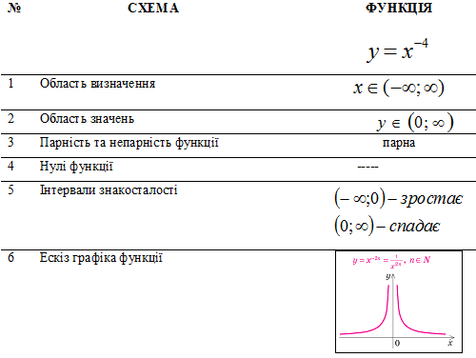
Перевір себе
Вчитель: Леся Мартинишин

Slide 18



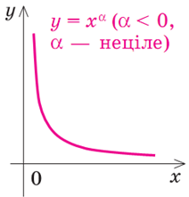
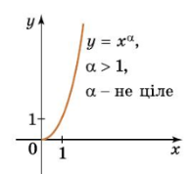
Розв'язування задач
х=2³;
х=8.
х=0^{0,25};
х=0.
Вчитель: Леся Мартинишин

Slide 19

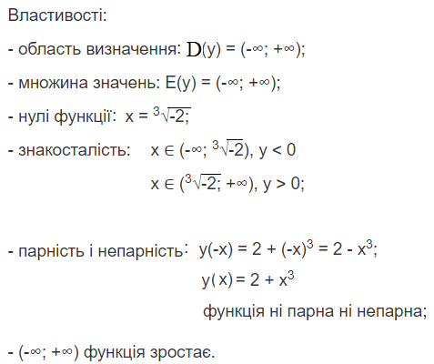
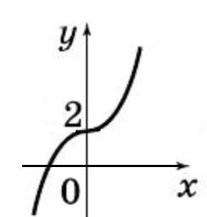
Розв'язування задач
Вчитель: Леся Мартинишин

Slide 20


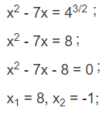
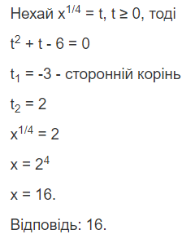
Розв'язування задач
Відповідь: 8; -1.
Вчитель: Леся Мартинишин

Slide 21
ЕКСПРЕС – КОНТРОЛЬ
1.Через яку з точок проходить графік функції у = х² ?
2. Знайдіть область визначення функції у = (х ³) ⁻¹.
3. Знайдіть найбільше та найменше значення функції f(y) = x ³ на проміжку [0; 2].
4. Чи належить графіку функції f(y) = x ⁻² точка А(-2; ).
Вчитель: Леся Мартинишин

Slide 22
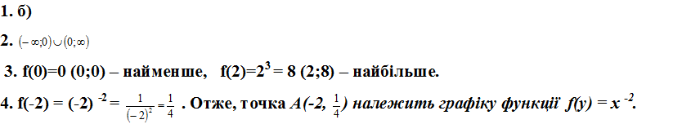
Перевір себе
Вчитель: Леся Мартинишин

Slide 23
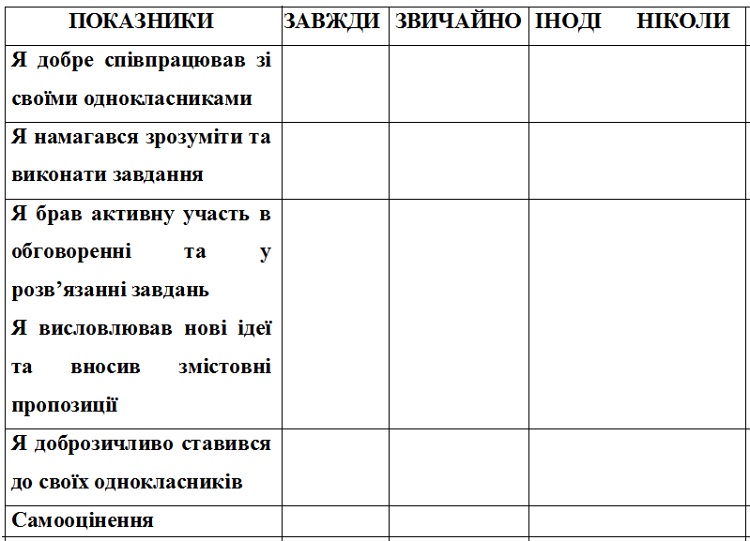
Оцінка власної участі у роботі
Вчитель: Леся Мартинишин

Slide 24
Домашня робота
Опрацювати §6;
виконати №6.15, 6.19.
Вчитель: Леся Мартинишин

